Slide 1

LIONS REGATA D-126”JEDRIMA PROTIV DROGE” 22.04.-25.04.2026.

Slide 2
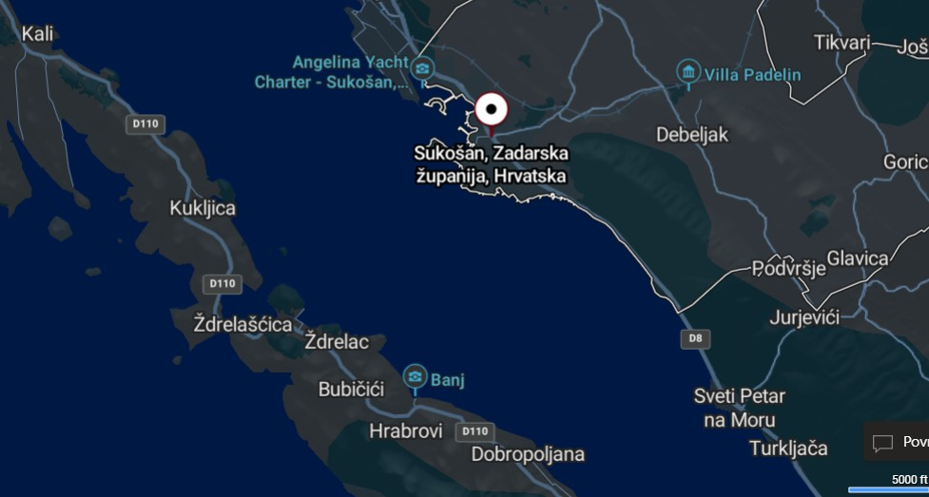
GDJE SE NALAZI marina sukošan?
ZADARSKA ŽUPANIJA PREKO PUTA SU OTOCI UGLJAN I PAŠMAN
Izvanredan položaj, razvedenost obale i blizina otoka, posebno Kornata, i najveća marina na Jadranu D-Marin Dalmacija, koja se smjestila u prirodnoj sukošanskoj uvali „Zlatna luka“ učinili su Sukošan pravim rajem za nautičare.

Slide 3
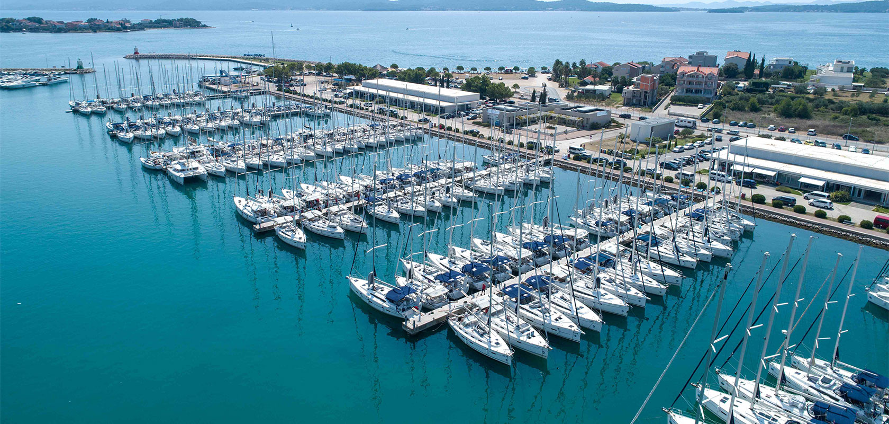
D-Marin Dalmacija najveća je marina na hrvatskoj obali sa vrhunskim sadržajima luksuznom gastro i ugostiteljskom uslugom.
Marina nudi vezove za 1200 jahti do 70m LOA, gaz do 7m, kao i kapacitet 300 suhih vezova.

Slide 4
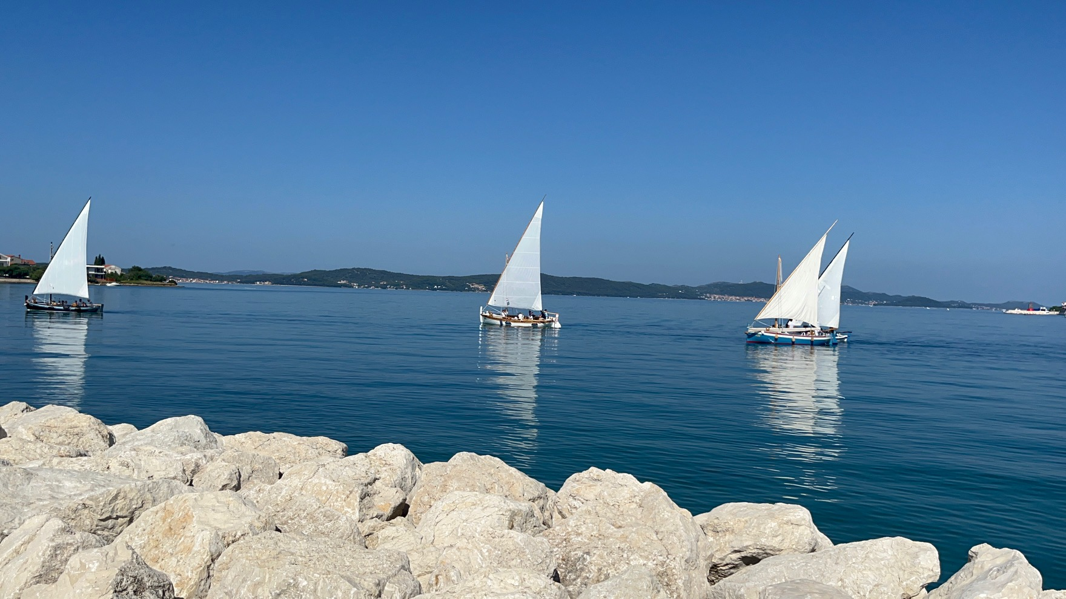
Marina je lako dostupna brodom ili automobilom, udaljena samo 10min od međunarodne zračne luke Zadar i 60 minuta od zračne luke Split, a samo nekoliko minuta vožnje do glavne hrvatske autoceste A1.

Slide 5
SVA DOGAĐANJA OrganiziraJU se u Marini Sukošan
Ispred brodova će biti postavljen šator KAPACITETA 400 MJESTA
1 večer - VeČe nacija i posada prezentacija hrane
2 večer – mesna večera - DJ
3 večer – riblja večera – ŽIVA MUZIKA
U šatoru je moguće doručkovati uz najavu i naplatu

Slide 6
Kotizacija 160 eura
U kojoj sU plaćene večeRE
Kape, majice, print za brodove i nazive posada
******* kotizacija ZA BRODOVE
5 kabina 2000 eura
4 kabine 1800 eura
3 kabine 1600 eura očekujemo rekordan broj posada i učesnika

Slide 7
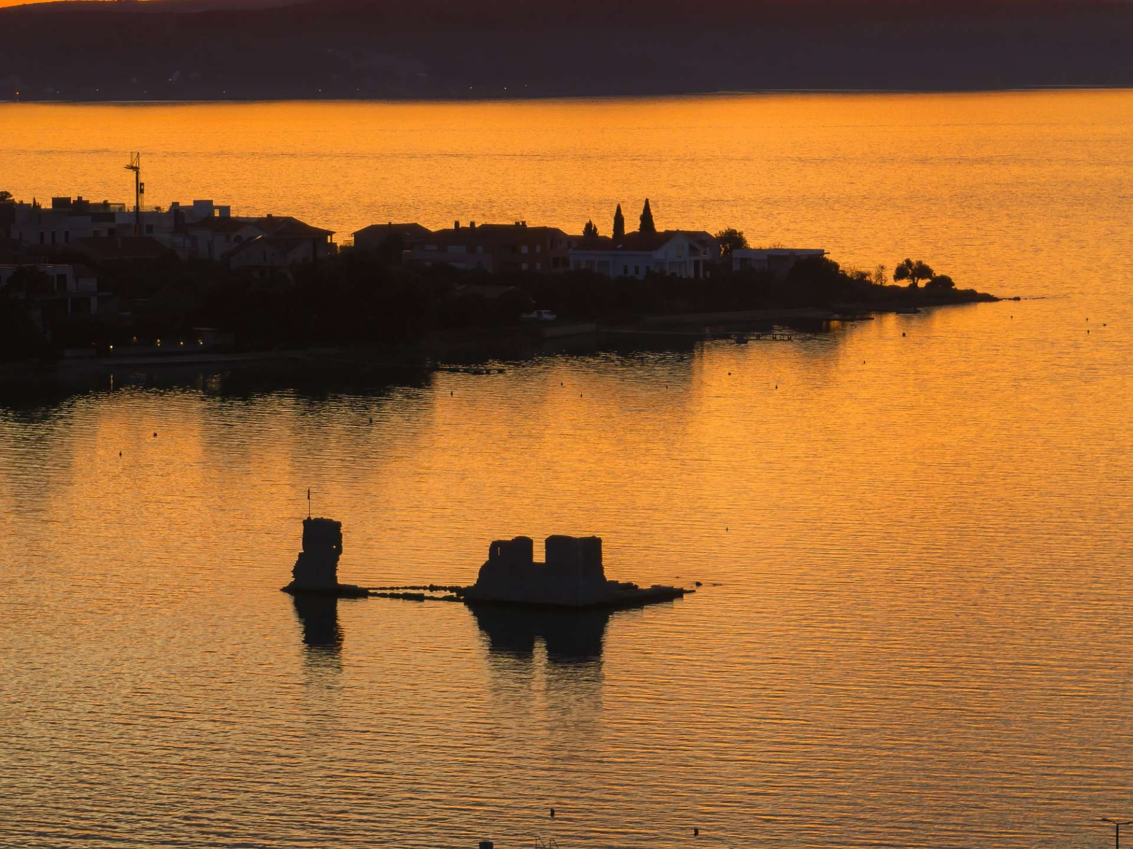
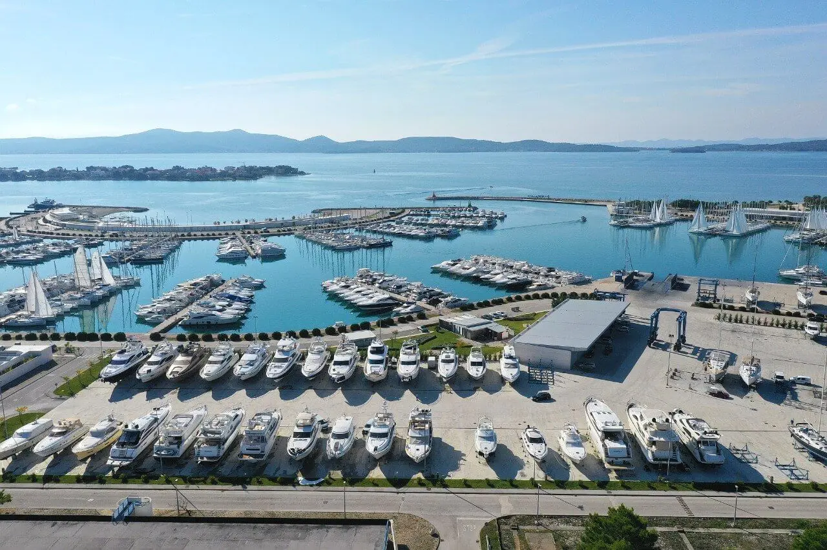
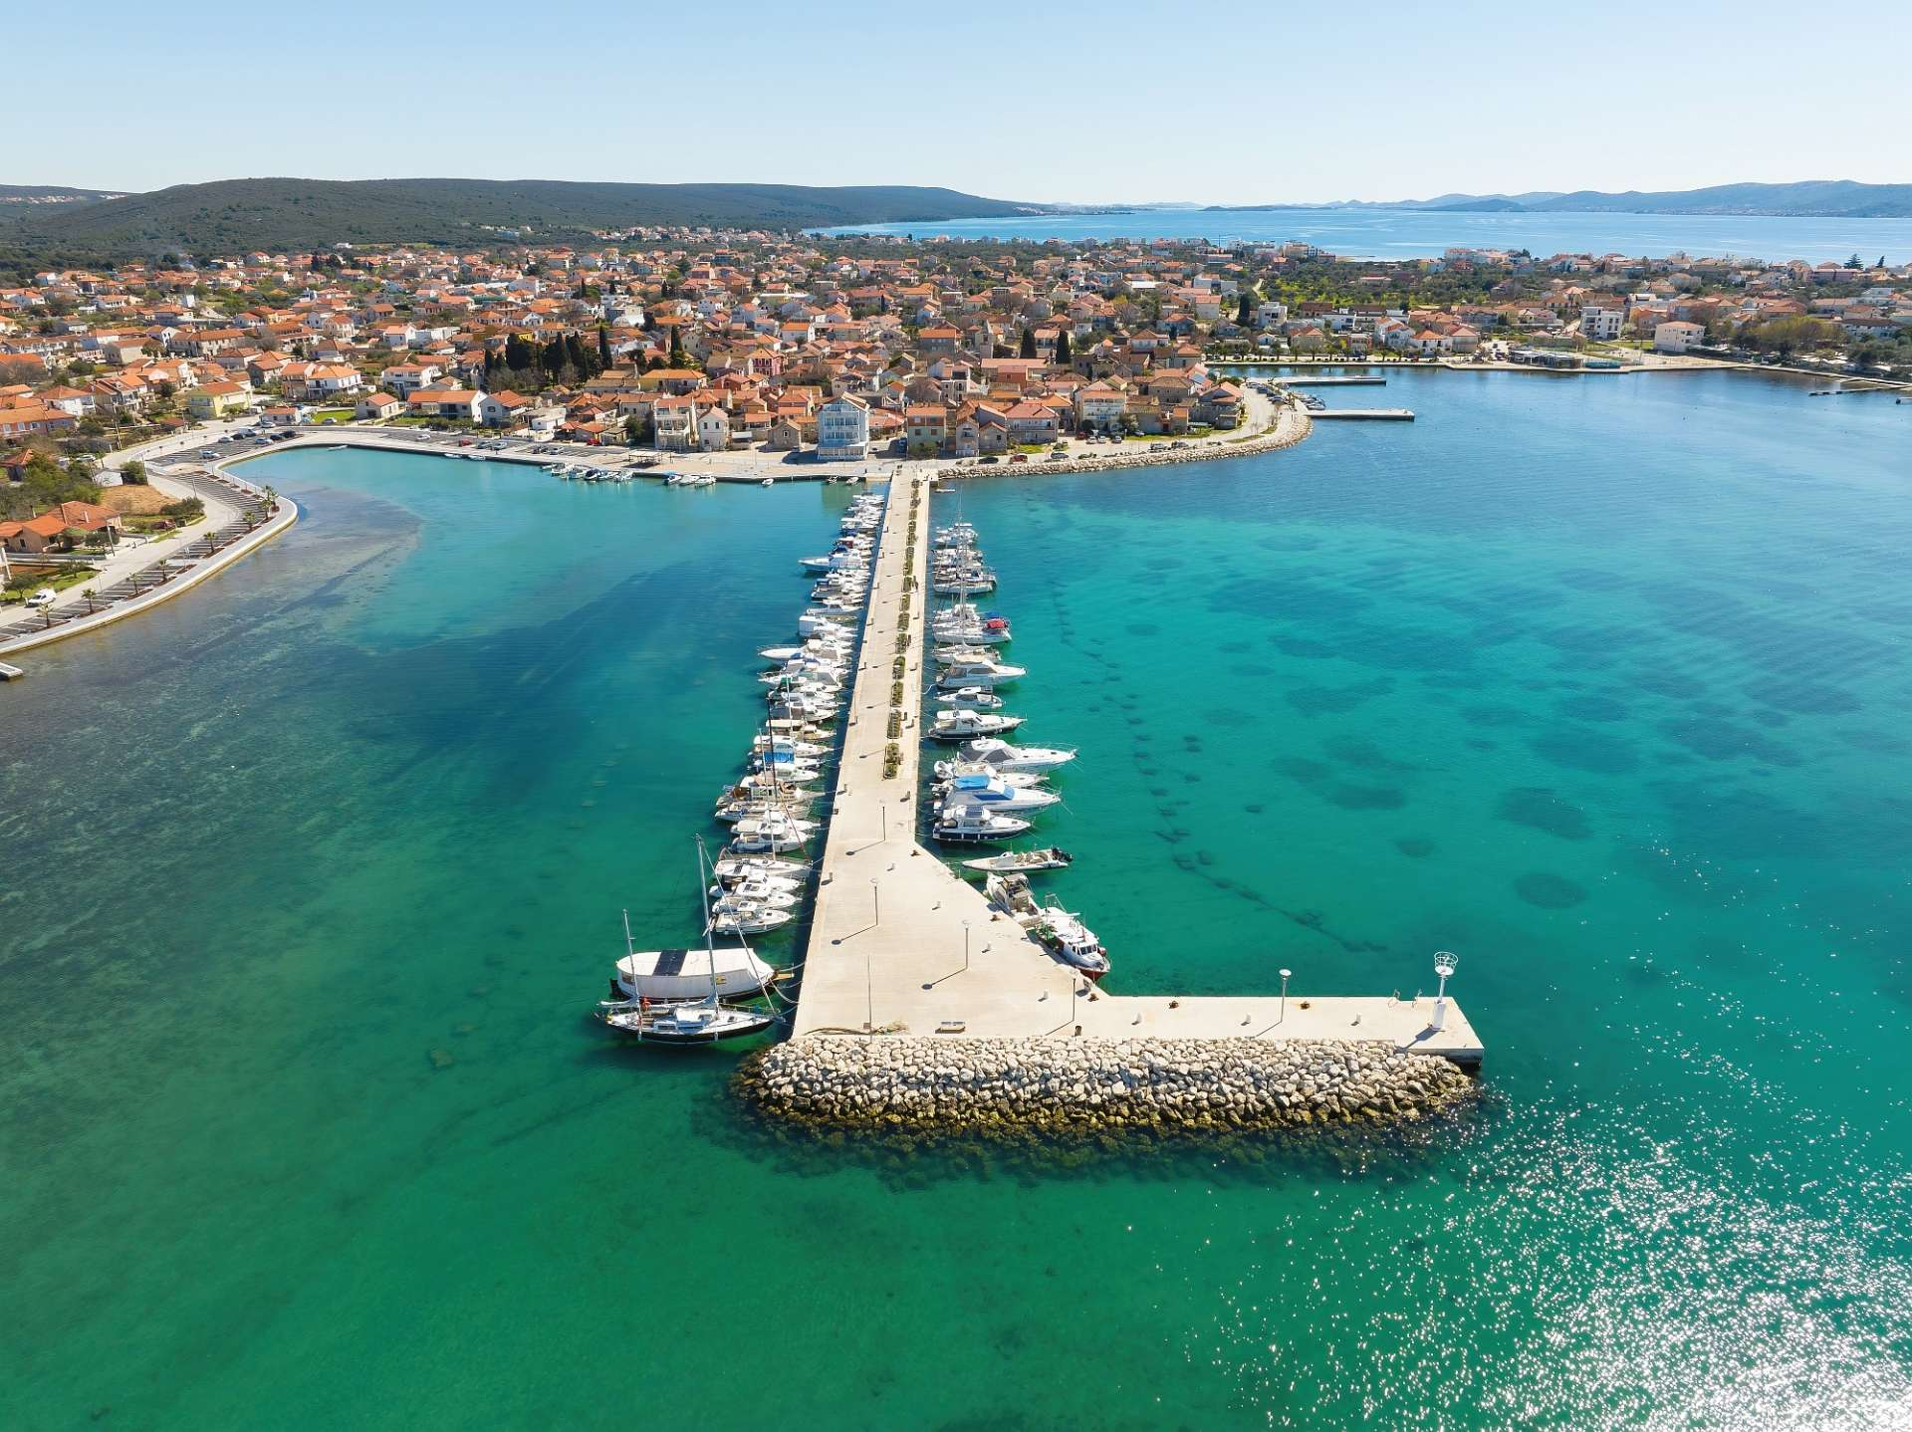
Organizacioni odbor regate:
Đek ŠURIJA PREDSJEDNIK
DRAŽEN MELČIĆ ZAMJENIK PREDSJEDNIKA,ZLATKO JANKOVIĆ-MILOŠ,TAJNIK ODBORA
ČLANOVI: dg Marinela Rosso,1.Vdg mirjana čusek – slunjski , pdg darko angebrandt , ivan kuret lc split, koo za pr ilijana palčec i drugi po potrebi

Slide 8
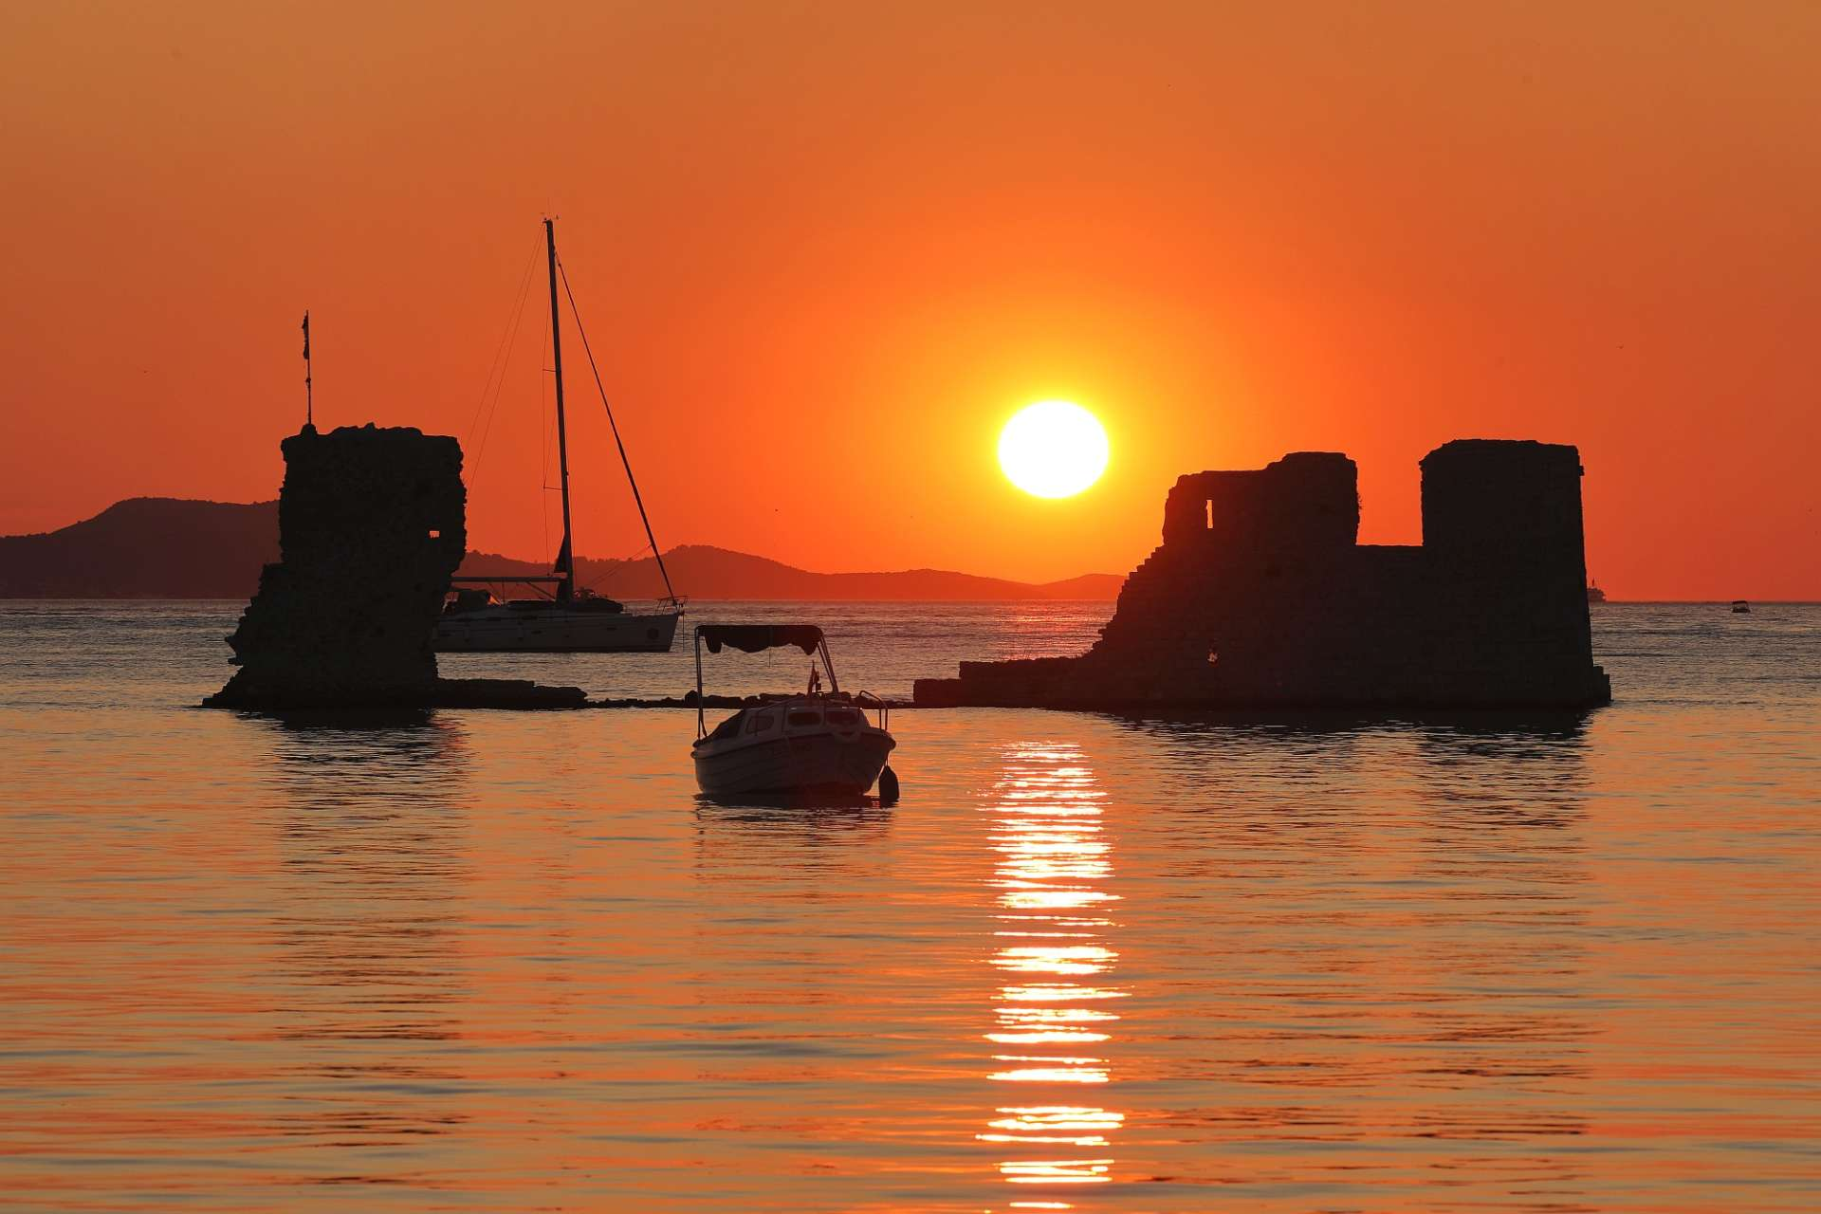
Očekujemo vas u s u k o š a n u!

